Slide 1






积云教育
www.usian.cn

Slide 2
H5·第18单元
主讲人：
www.usian.cn

Slide 3

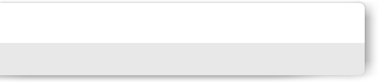

目录介绍
01
学习目标
02
内容
03
总结回顾
04
练习
www.usian.cn

Slide 4
学习目标
1.1知识目标
1、绑定事件
2、简写事件
3、复合事件
www.usian.cn

Slide 5
1. 绑定事件
JavaScript 有一个非常重要的功能，就是事件驱动。当页面完全加载后，用户通过鼠标 或键盘触发页面中绑定事件的元素即可触发。jQuery 为开发者更有效率的编写事件行为，封 装了大量有益的事件方法供我们使用。
在 JavaScript 课程的学习中，我们掌握了很多使用的事件，常用的事件有：click、dblclick、 mousedown、mouseup、mousemove、mouseover、mouseout、change、select、submit、keydown、 keypress、keyup、blur、focus、load、resize、scroll。那么，还有更多的事件可以参考 手册中的事件部分。
jQuery 通过bind()方法来为元素绑定这些事件。可以传递三个参数：bind(type,[data],fn)， type 表示一个或多个类型的事件名字符串；[data]是可选的，作为 event.data 属性值传递一个额外的数据，这个数据是一个字符串、一个数字、一个数组或一个对象；fn 表示绑定到指定元素的处理函数。
www.usian.cn

Slide 6
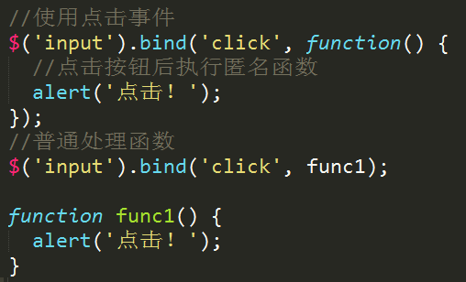
1. 绑定事件
www.usian.cn

Slide 7
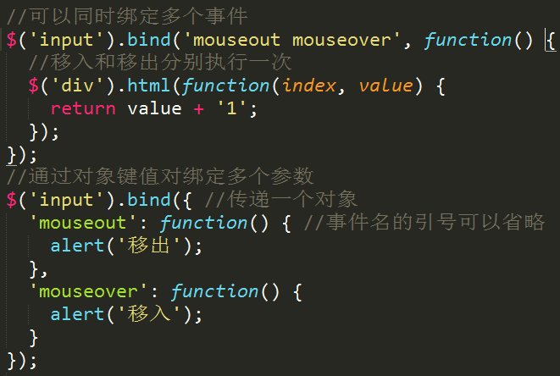
1. 绑定事件
www.usian.cn

Slide 8
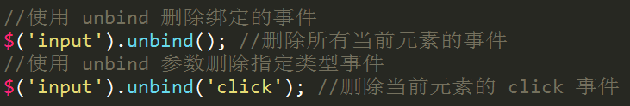
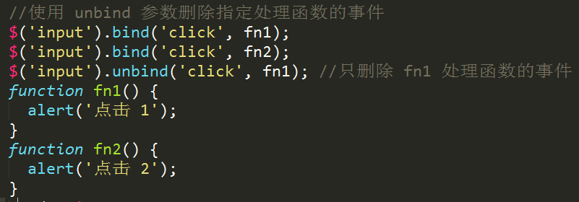
1. 绑定事件
www.usian.cn

Slide 9
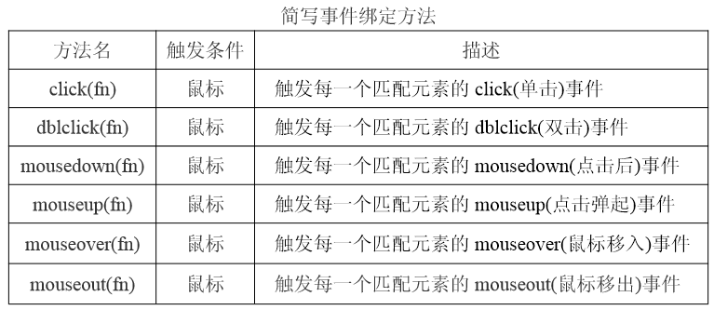
2. 简写事件
www.usian.cn

Slide 10
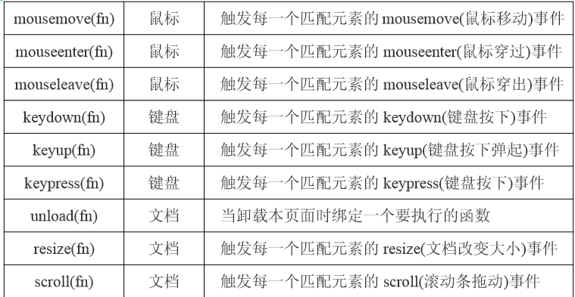
2. 简写事件
www.usian.cn

Slide 11
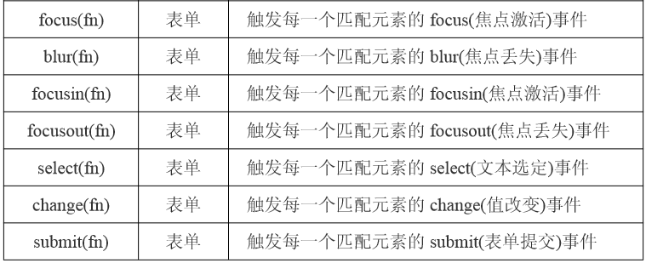
2. 简写事件
www.usian.cn

Slide 12
2. 简写事件
.mouseover()和.mouseout()表示鼠标移入和移出的时候触发。那么 jQuery 还封装了另外 一组：.mouseenter()和.mouseleave()表示鼠标穿过和穿出的时候触发。那么这两组本质上有 什么区别呢？手册上的说明是：.mouseenter()和.mouseleave()这组穿过子元素不会触发， 而.mouseover()和.mouseout()则会触发。
www.usian.cn

Slide 13
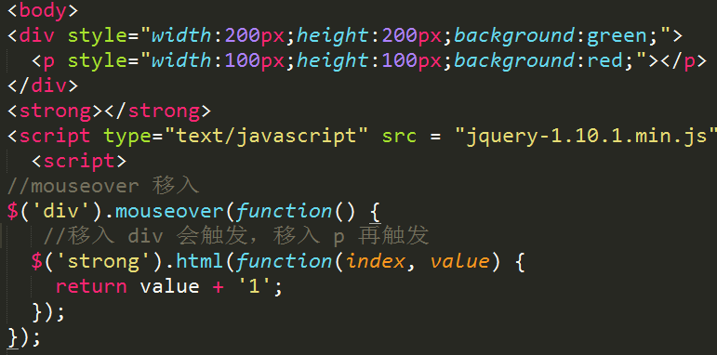
2. 简写事件
www.usian.cn

Slide 14
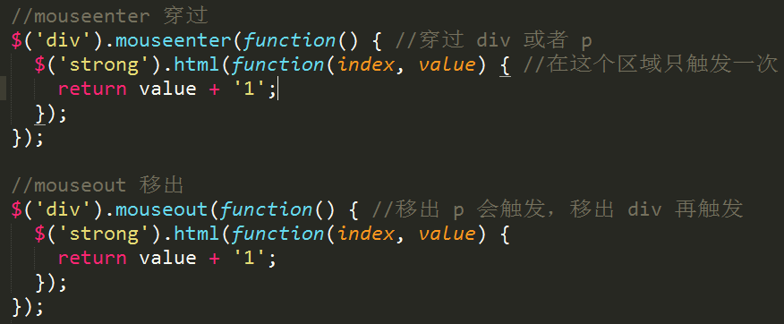
2. 简写事件
www.usian.cn

Slide 15
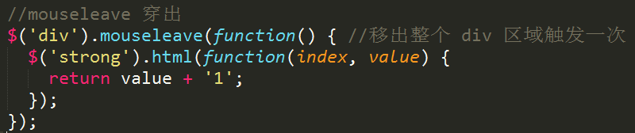
2. 简写事件
www.usian.cn

Slide 16
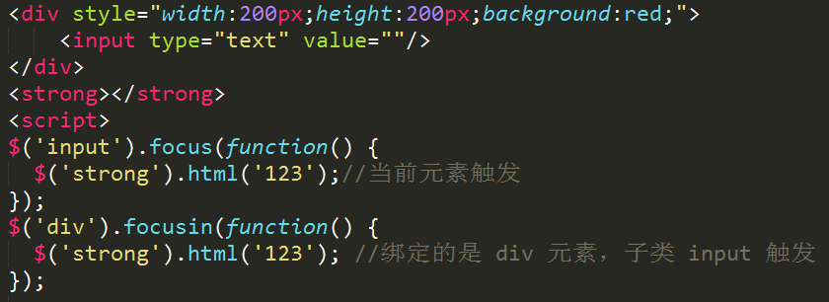
2. 简写事件
.focus()和.blur()分别表示光标激活和丢失，事件触发时机是当前元素。而.focusin() 和.focusout()也表示光标激活和丢失，但事件触发时机可以是子元素。
www.usian.cn

Slide 17
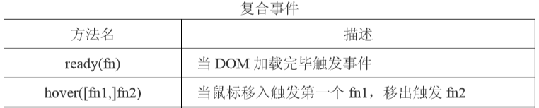
3. 复合事件
jQuery 提供了许多最常用的事件效果，组合一些功能实现了一些复合事件，比如切换功 能、智能加载等。
www.usian.cn

Slide 18
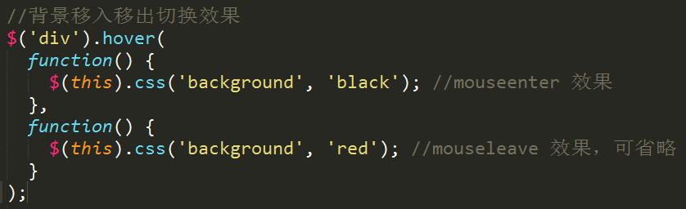
3. 复合事件
.hover()方法是结合了.mouseenter()方法和.mouseleave()方法，并非.mouseover() 和.mouseout()方法。
www.usian.cn

Slide 19
简介
在以前很长一段时间里，网页上的各种特效还需要采用 flash 来进行。但最近几年里， 我们已经很少看到这种情况了，绝大部分已经使用 JavaScript 动画效果来取代 flash。这里说的取代是网页特效部分，而不是动画。网页特效比如：渐变菜单、渐进显示、图片轮播等； 而动画比如：故事情节广告、MV 等等。
www.usian.cn

Slide 20
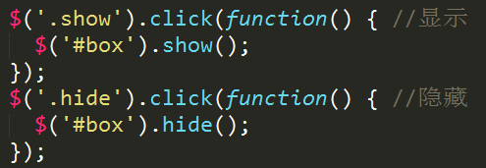
1. 显示与隐藏
jQuery 中显示方法为：.show()，隐藏方法为：.hide()。在无参数的时候，只是硬性的显示内容和隐藏内容。
注意：.hide()方法其实就是在行内设置 CSS 代码：display:none; 而.show()方法要根据原来元素是区块还是内联来决定，如果是区块，则设置 CSS 代码：display:block; 如果是内联， 则设置 CSS 代码：display:inline;。
www.usian.cn

Slide 21
1. 显示与隐藏
在.show()和.hide()方法可以传递一个参数，这个参数以毫秒(1000 毫秒等于 1 秒钟)来控制速度。并且里面富含了匀速变大变小，以及透明度变换。
$('.show').click(function(){
$('#box').show(1000); //显示用了 1 秒
});
$('.hide').click(function(){
$('#box').hide(1000); //隐藏用了 1 秒
});
www.usian.cn

Slide 22
1. 显示与隐藏
除了直接使用毫秒来控制速度外，jQuery 还提供了三种预设速度参数字符串：slow(慢的)、 normal（正常) 和 fast（快），分别对应 600 毫秒、400 毫秒和 200 毫秒。
$('.show').click(function(){
$('#box').show('fast'); //200 毫秒
});
$('.hide').click(function(){
$('#box').hide('slow'); //600 毫秒
});
www.usian.cn

Slide 23
1. 显示与隐藏
注意：不管是传递毫秒数还是传递预设字符串，如果不小心传递错误或者传递空字符串。 那么它将采用默认值：400 毫秒。
$('.show').click(function(){
$('#box').show(''); //默认 400 毫秒
});
//使用.show()和.hide()的回调函数，可以实现列队动画效果。
$('.show').click(function(){
$('#box').show('slow',function(){
alert('动画持续完毕后，执行我！');
});
});
www.usian.cn

Slide 24
1. 显示与隐藏
//列队动画，使用函数名调用自身
$('.show').click(function(){
$('div').first().show('fast', function showSpan(){
$(this).next().show('fast',showSpan);
});
});
//列队动画，使用 arguments.callee 匿名函数自调用
$('.hide').click(function(){
$('div').last().hide('fast',function(){
$(this).prev().hide('fast',arguments.callee);
});
});
www.usian.cn

Slide 25
1. 显示与隐藏
我们在使用.show()和.hide()的时候，如果需要一个按钮切换操作，需要进行一些条件判 断。而 jQuery 提供给我们一个类似功能的独立方法：.toggle()。
$('.toggle').click(function(){
$(this).toggle('slow');
});
www.usian.cn

Slide 26
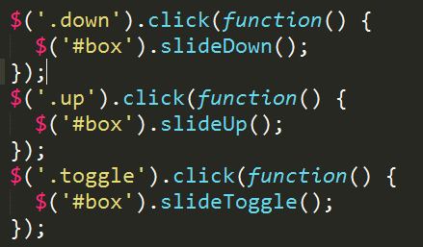
2. 滑动与卷动
jQuery 提供了一组改变元素高度的方法：.slideUp()、.slideDown()和.slideToggle()。顾名思义，向上收缩(卷动)和向下展开(滑动)。
注意：滑动、卷动效果和显示、隐藏效果一样，具有相同的参数
www.usian.cn

Slide 27
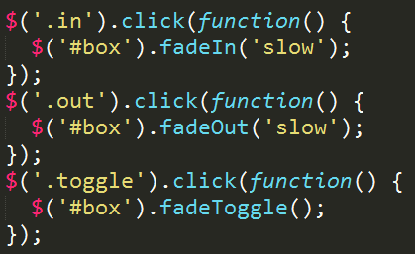
3. 淡入淡出
jQuery 提供了一组专门用于透明度变化的方法：.fadeIn()和.fadeOut()，分别表示淡入、 淡出，当然还有一个自动切换的方法：.fadeToggle()。
www.usian.cn

Slide 28
3. 淡入淡出
上面三个透明度方法只能是从 0 到 1，或者从 1到 0，如果我们想设置指定值就没有办法了。而 jQuery 为了解决这个问题提供了.fadeTo()方法。
$('.toggle').click(function(){
$('#box').fadeTo('slow',0.33); //0.33 表示值为 33
});
注意：淡入、淡出效果和显示、隐藏效果一样，具有相同的参数。对于.fadeTo()方法， 如果本身透明度大于指定值，会淡出，否则相反。
www.usian.cn

Slide 29
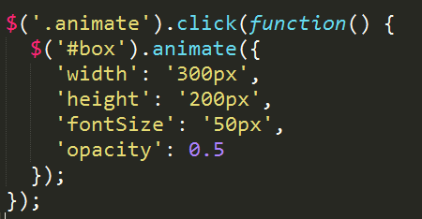
4. 自定义动画
jQuery 提供了几种简单常用的固定动画方法供我们使用。但有些时候，这些简单动画无法满足我们更加复杂的需求。这个时候，jQuery 提供了一个.animate()方法来创建我们的自定义动画，满足更多复杂多变的要求。
www.usian.cn

Slide 30
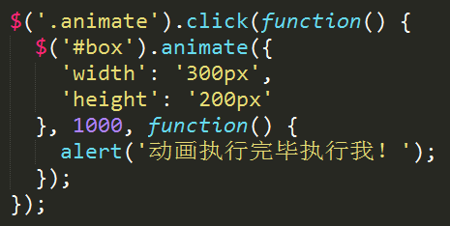
4. 自定义动画
注意：一个 CSS 变化就是一个动画效果，上面的例子中，已经有四个 CSS 变化，已经 实现了多重动画同步运动的效果。
必传的参数只有一个，就是一个键值对 CSS 变化样式的对象。还有两个可选参数分别为速度和回调函数。
www.usian.cn

Slide 31
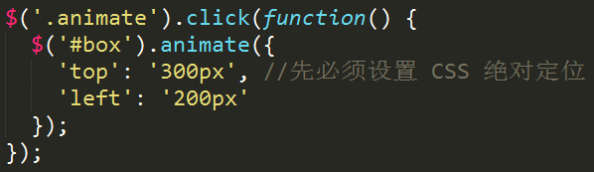
4. 自定义动画
到目前为止，我们都是创建的固定位置不动的动画。如果想要实现运动状态的位移动画， 那就必须使用自定义动画，并且结合 CSS 的绝对定位功能。
www.usian.cn

Slide 32
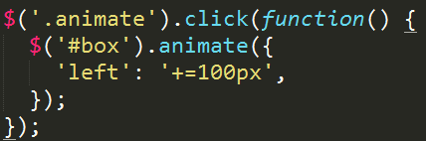
4. 自定义动画
自定义动画中，每次开始运动都必须是初始位置或初始状态，而有时我们想通过当前位置或状态下再进行动画。jQuery 提供了自定义动画的累加、累减功能。
www.usian.cn

Slide 33
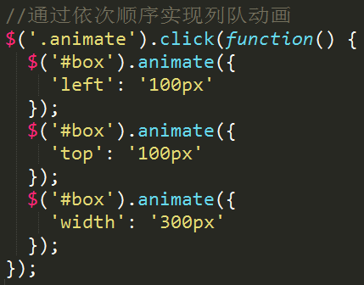
4. 自定义动画
自定义实现列队动画的方式，有两种：
1.在回调函数中再执行一个动画；
2.通过连缀或顺序来实现列队动画。
www.usian.cn

Slide 34
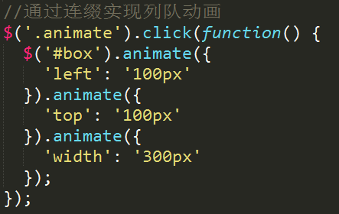
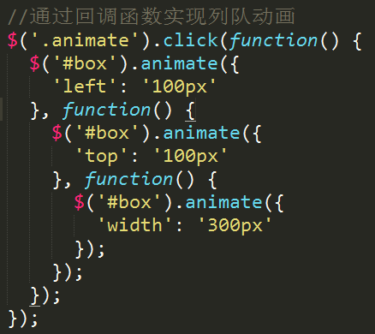
4. 自定义动画
www.usian.cn

Slide 35
5.列队动画方法
之前我们已经可以实现列队动画了，如果是同一个元素，可以依次顺序或连缀调用。如果是不同元素，可以使用回调函数。但有时列队动画太多，回调函数的可读性大大降低。为 此，jQuery 提供了一组专门用于列队动画的方法。
www.usian.cn

Slide 36
5.列队动画方法
//连缀无法实现按顺序列队
$('#box').slideUp('slow').slideDown('slow').css('background','orange');
注意：如果是动画方法，连缀可以实现依次列队，而.css()方法不是动画方法，会在一开始传入列队之前。那么，可以采用动画方法的回调函数来解决。
//使用回调函数，强行将.css()方法排队到.slideDown()之后
$('#box').slideUp('slow').slideDown('slow',function(){
$(this).css('background','orange');
});
www.usian.cn

Slide 37
5.列队动画方法
但如果这样的话，当列队动画繁多的时候，可读性不但下降，而且原本的动画方法不够清晰。所以，我们的想法是每个操作都是自己独立的方法。那么 jQuery 提供了一个类似于回调函数的方法：.queue()。
//使用.queue()方法模拟动画方法跟随动画方法之后
$('#box').slideUp('slow').slideDown('slow').queue(function(){
$(this).css('background','orange');
});
www.usian.cn

Slide 38
5.列队动画方法
现在，我们想继续在.queue()方法后面再增加一个隐藏动画，这时发现居然无法实现。 这是.queue()特性导致的。有两种方法可以解决这个问题，jQuery 的.queue()的回调函数可以传递一个参数，这个参数是 next 函数，在结尾处调用这个 next()方法即可再连缀执行列队动画。
//使用 next 参数来实现继续调用列队动画
$('#box').slideUp('slow').slideDown('slow').queue(function(next){
$(this).css('background','orange');
next();
}).hide('slow');
www.usian.cn

Slide 39
5.列队动画方法
因为next函数是jQuery1.4版本以后才出现的，而之前我们普遍使用的是.dequeue()方法。 意思为执行下一个元素列队中的函数。
//使用.dequeue()方法执行下一个函数动画
$('#box').slideUp('slow').slideDown('slow').queue(function(){
$(this).css('background','orange');
$(this).dequeue();
}).hide('slow');
www.usian.cn

Slide 40
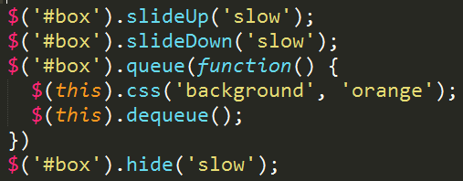
5.列队动画方法
如果采用顺序调用，那么使用列队动画方法，就非常清晰了，每一段代表一个列队，而 回调函数的嵌套就会杂乱无章。
//使用顺序调用的列队，逐个执行，非常清晰
www.usian.cn

Slide 41
5.列队动画方法
.queue()方法还有一个功能，就是可以得到当前动画个列队的长度。当然，这个用法在 普通 Web 开发中用的比较少。
//获取当前列队的长度，fx 是默认列队的参数
function count(){
return $("#box").queue('fx').length;
}
//在某个动画处调用
$('#box').slideDown('slow',function(){alert(count());});
www.usian.cn

Slide 42
5.列队动画方法
jQuery 还提供了一个清理列队的功能方法：.clearQueue()。把它放入一个列队的回调函 数或.queue()方法里，就可以把剩下为执行的列队给移除。
//清理动画列队
$('#box').slideDown('slow',function(){
$(this).clearQueue()
});
www.usian.cn

Slide 43
6.动画相关方法
很多时候需要停止正在运行中的动画，jQuery 为此提供了一个.stop()方法。它有两个可选参数：.stop(clearQueue,gotoEnd)；clearQueue 传递一个布尔值，代表是否清空未执行完的动画列队，gotoEnd 代表是否直接将正在执行的动画跳转到末状态。
//强制停止运行中的
$('.stop').click(function(){
$('#box').stop();
});
www.usian.cn

Slide 44
6.动画相关方法
//带参数的强制运行
$('.animate').click(function(){
$('#box').animate({ 'left':'300px' },1000);
$('#box').animate({ 'bottom':'300px' },1000);
$('#box').animate({ 'width':'300px' },1000);
$('#box').animate({ 'height':'300px' },1000);
});
$('.stop').click(function(){
$('#box').stop(true,true);
});
www.usian.cn

Slide 45
6.动画相关方法
注意：第一个参数表示是否取消列队动画，默认为 false。如果参数为 true，当有列队动 画的时候，会取消后面的列队动画。第二参数表示是否到达当前动画结尾，默认为 false。 如果参数为 true，则停止后立即到达末尾处。
有时在执行动画或列队动画时，需要在运动之前有延迟执行，jQuery 为此提供了.delay() 方法。这个方法可以在动画之前设置延迟，也可以在列队动画中间加上。
www.usian.cn

Slide 46
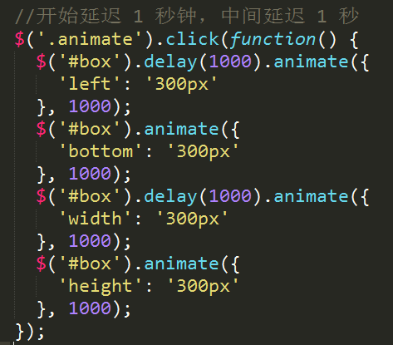
6.动画相关方法
www.usian.cn

Slide 47
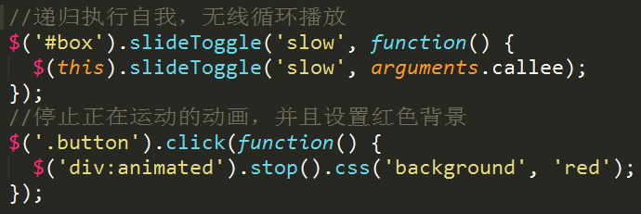
6.动画相关方法
过滤器:animated，这个过滤器可以判断出当前 运动的动画是哪个元素。通过这个特点，我们可以避免由于用户快速在某个元素执行动画时， 由于动画积累而导致的动画和用户的行为不一致。
www.usian.cn

Slide 48
7.动画全局属性
jQuery 提供了两种全局设置的属性，分别为：$.fx.interval，设置每秒运行的帧数；
$.fx.off， 关闭页面上所有的动画。 $.fx.interval 属性可以调整动画每秒的运行帧数，默认为 13 毫秒。数字越小越流畅，但 可能影响浏览器性能。
//设置运行帧数为 1000 毫秒
$.fx.interval=1000; //默认为 13
$('.button').click(function(){
$('#box').toggle(3000);
});
www.usian.cn

Slide 49
7.动画全局属性
$.fx.off属性可以关闭所有动画效果，在非常低端的浏览器，动画可能会出现各种异常 问题导致错误。而 jQuery 设置这个属性，就是用于关闭动画效果的。
//设置动画为关闭 true $.fx.off=true;
//默认为 false
补充：在.animate()方法中，还有一个参数，easing 运动方式，这个参数，大部分参数值 需要通过插件来使用，在后面的课程中，会详细讲解。自带的参数有两个：swing(缓动)、 linear(匀速)，默认为 swing。
www.usian.cn

Slide 50
7.动画全局属性
$('.button').click(function() {
$('#box').animate({
left: '800px'
}, 'slow', 'swing');
$('#pox').animate({
left: '800px'
}, 'slow', 'linear');
});
www.usian.cn

Slide 51
THANKS
www.usian.cn
本课程版权归积云教育独家所有
未经书面同意私自录制、转载等行为均属违法行为
积云教育将保留所有追责权利

Slide 52
THANKS
www.usian.cn
本课程版权归积云教育独家所有
未经书面同意私自录制、转载等行为均属违法行为
积云教育将保留所有追责权利

